Slide 1


Республика моя от А до Я
Республике Марий Эл – 100 лет
(1920 - 2020)

Slide 2
Автономия
4 ноября 1920 года декретом ВЦИК и СНК РСФСР была образована Марийская автономная область.
5 декабря 1936 года в соответствии с конституцией СССР автономная область была преобразована в Марийскую Автономную Советскую Социалистическую Республику.
8 июля 1992 года республика официально стала называться Республика Марий Эл.

Slide 3
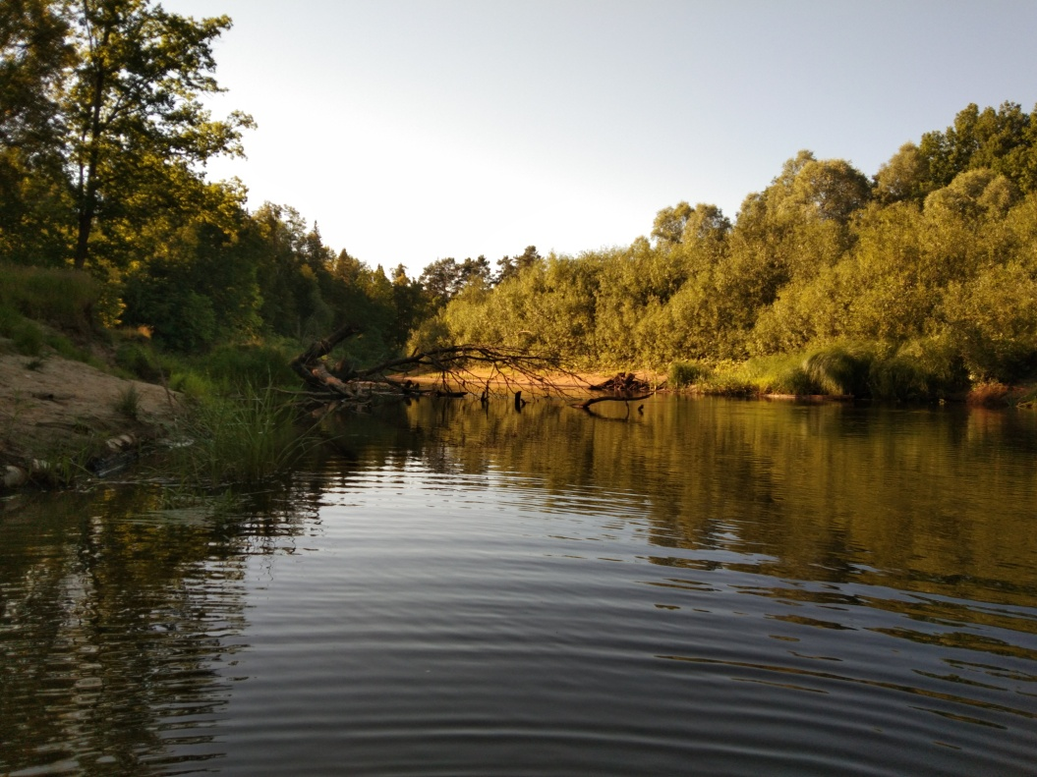

Большая Кокшага
Река в Кировской области и Марий Эл, левый приток Волги. На территории Марий Эл протекает через Государственный природный заповедник «Большая Кокшага» (основан в 1993 году).

Slide 4

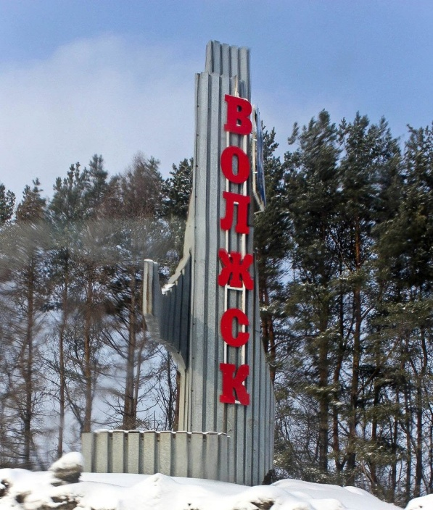
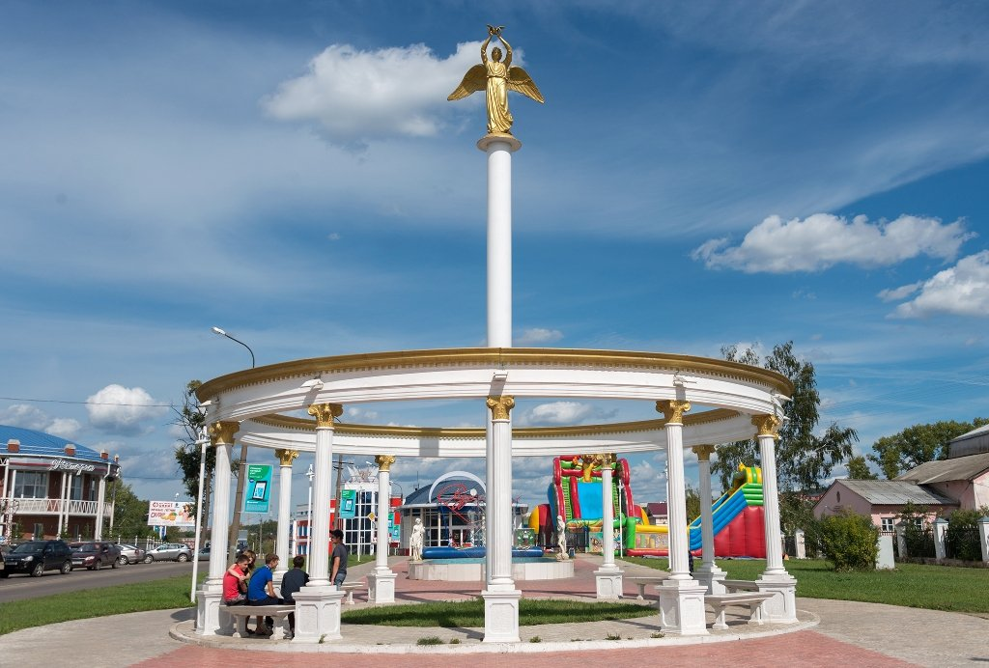
Волжск
Второй по величине город Марий Эл. Находится на левом берегу реки Волги.
В 1940 году рабочий поселок Лопатино, построенный при Марбумкомбинате, получил статус города и название Волжск.

Slide 5
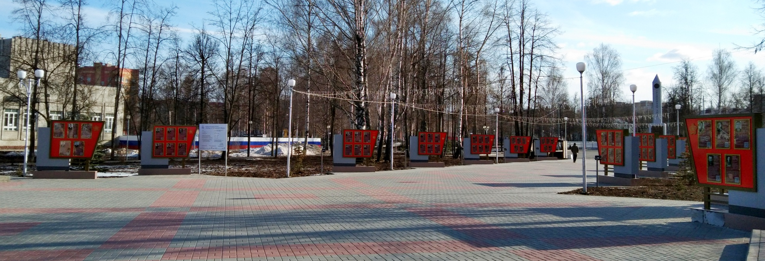
Герои – уроженцы Марий Эл
Гордость Республики Марий Эл - это 56 Героев Советского Союза, 5 Героев России, 16 полных кавалеров ордена Славы.
Аллея Героев в Парке Победы

Slide 6
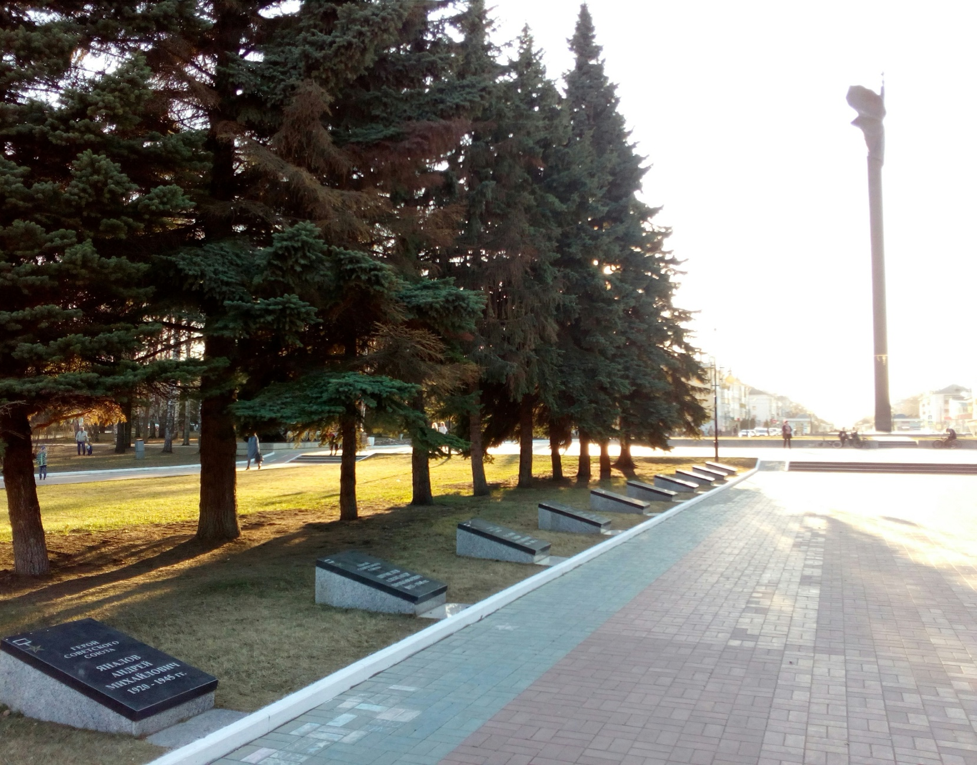
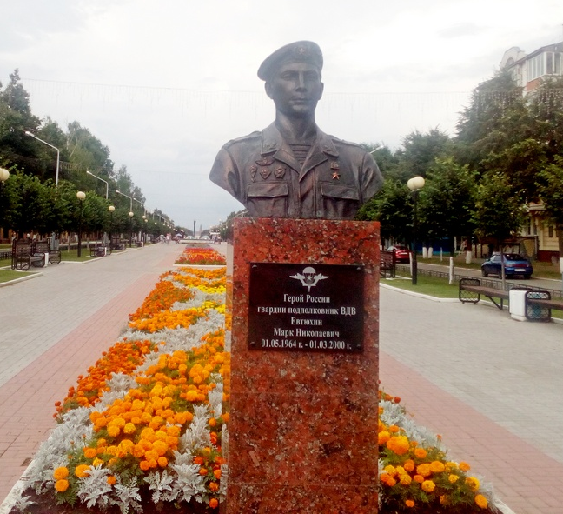
Аллея Героев в Парке культуры
и отдыха, Йошкар-Ола
Памятник Героя России
М.Н. Евтюхина, Йошкар-Ола

Slide 7
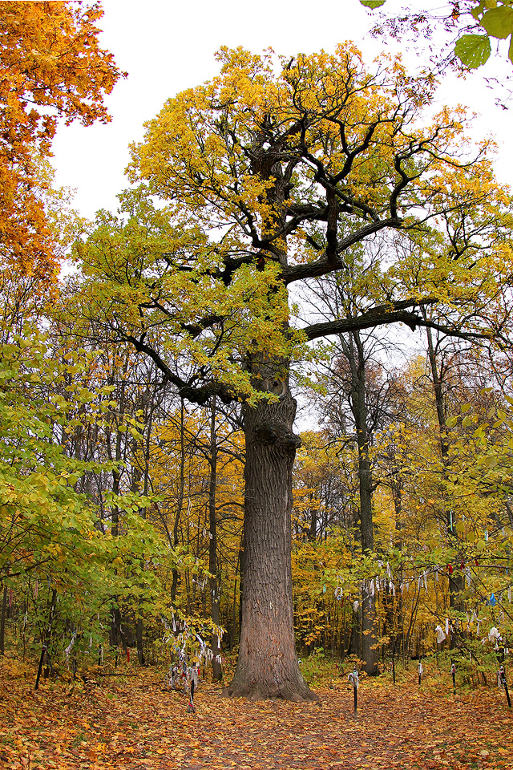
Дуб Пугачева
Памятник живой природы возрастом более 400 лет. Растет в национальном парке «Марий Чодра» в Волжском районе.
Согласно легенде, в 1774 г. Емельян Пугачев перед наступлением на Казань остановился под дубом на ночлег со своим отрядом. С его вершины предводитель крестьянского восстания разглядывал дорогу на Казань.

Slide 8
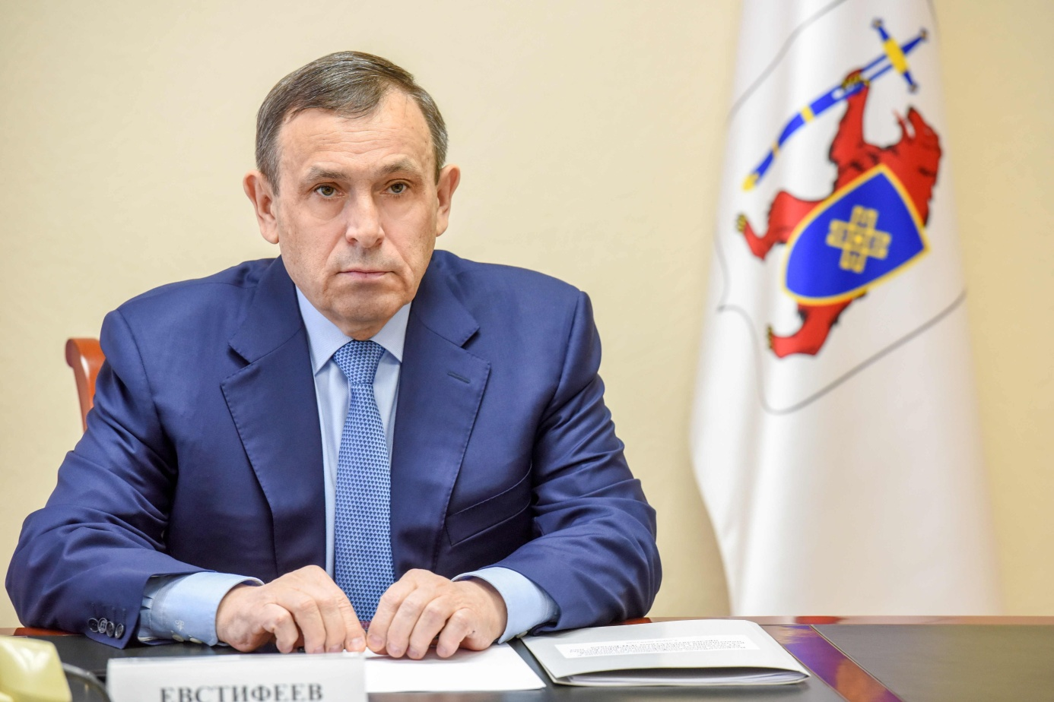
Евстифеев
Александр Александрович Евстифеев - Глава Республики Марий Эл с 2017 года, высшее должностное лицо в системе исполнительной власти.

Slide 9

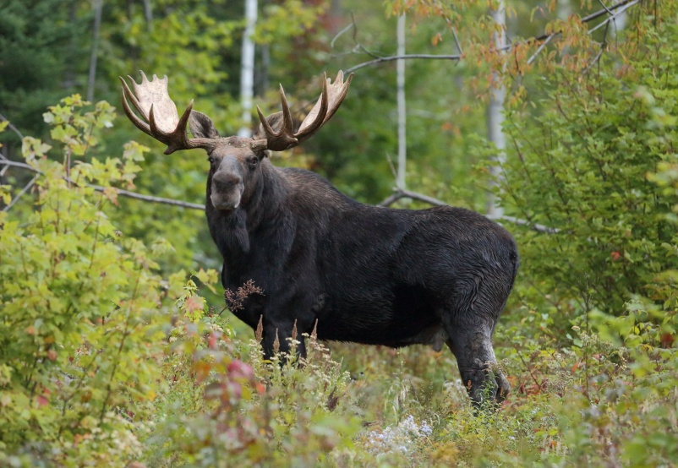
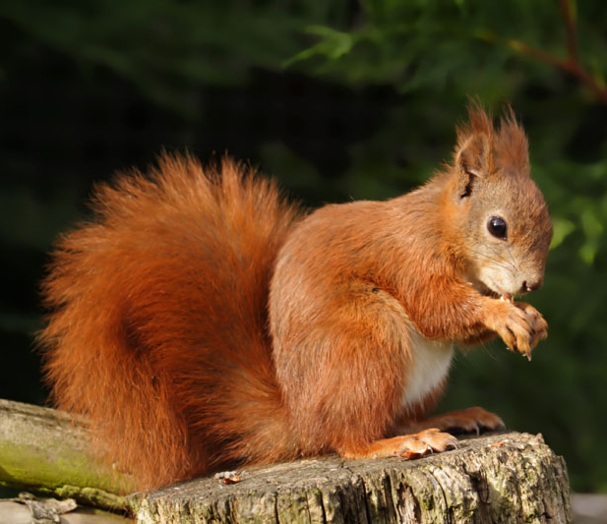
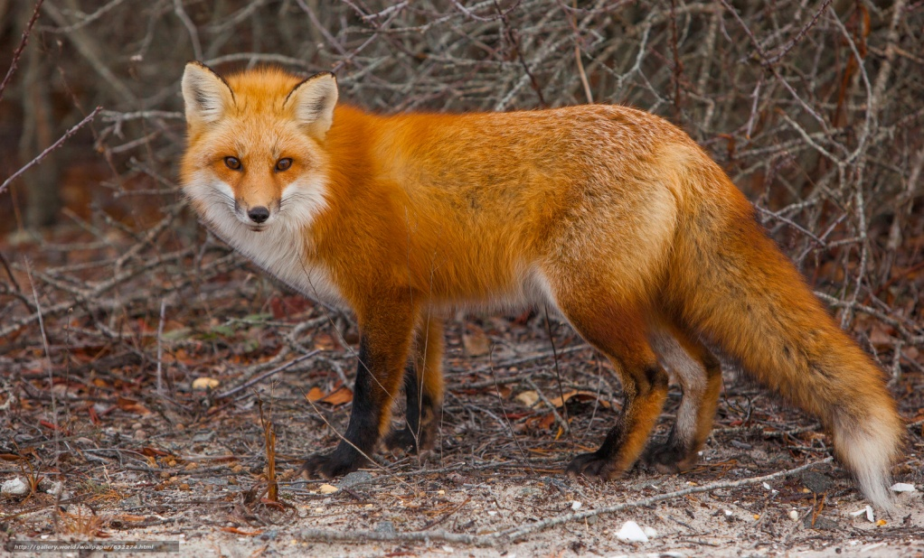
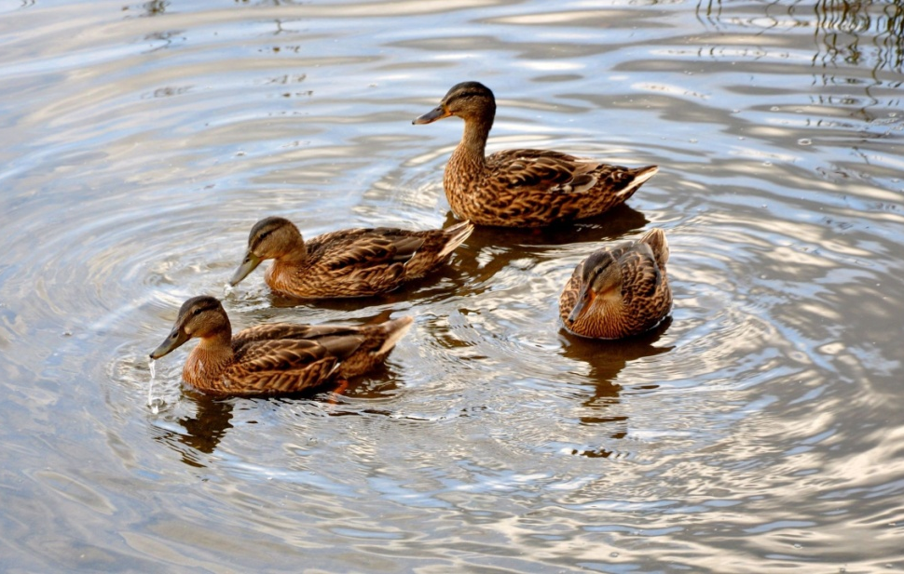
Животный мир

Slide 10

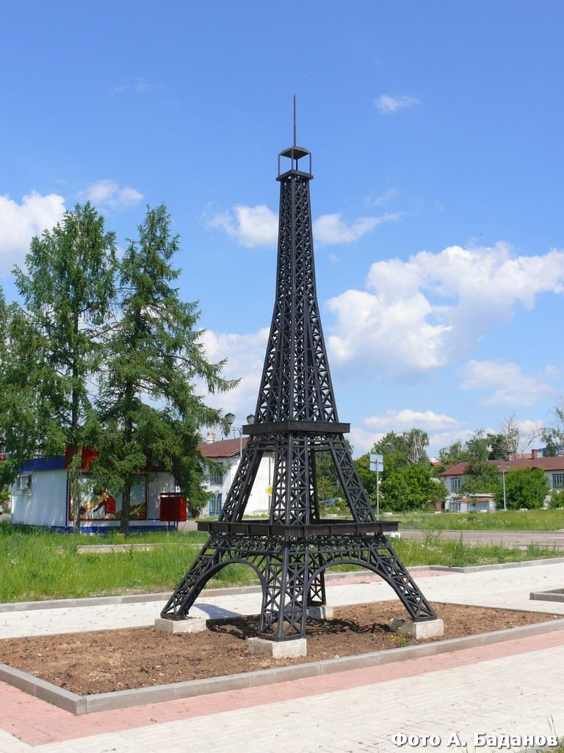
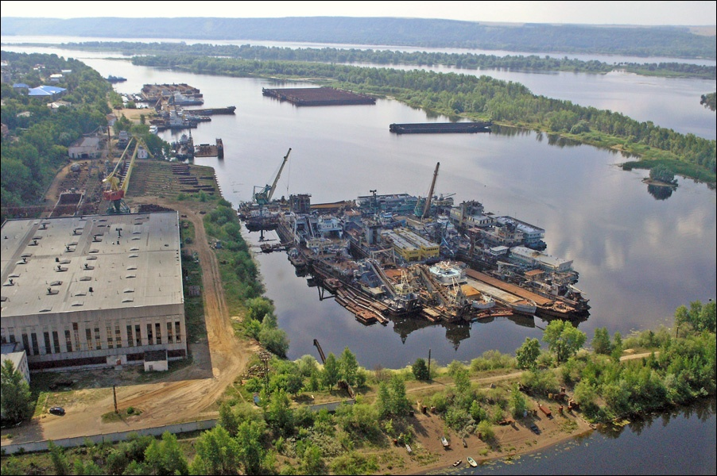
Звенигово
Город РМЭ (с 1974 г.), центр Звениговского района. Находится на левом берегу реки Волги (Куйбышевское водохранилище).
Крупнейшим предприятием города является Судостроительный судоремонтный завод имени Бутякова С.Н. - старейшее промышленное предприятие республики, которому в 2020 году исполняется 160 лет.

Slide 11
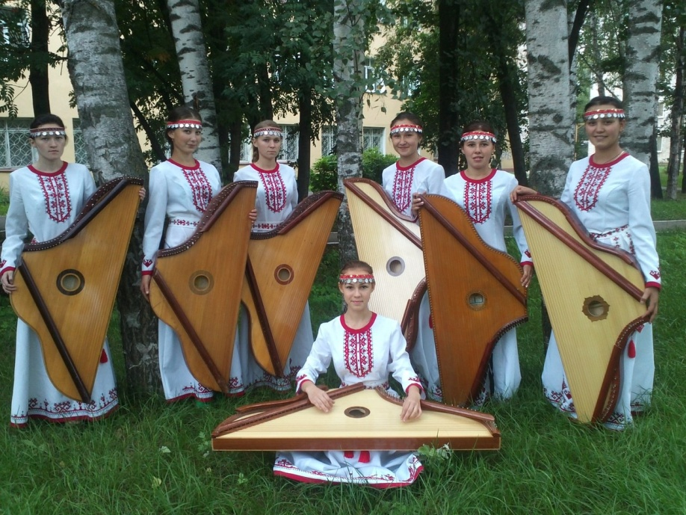
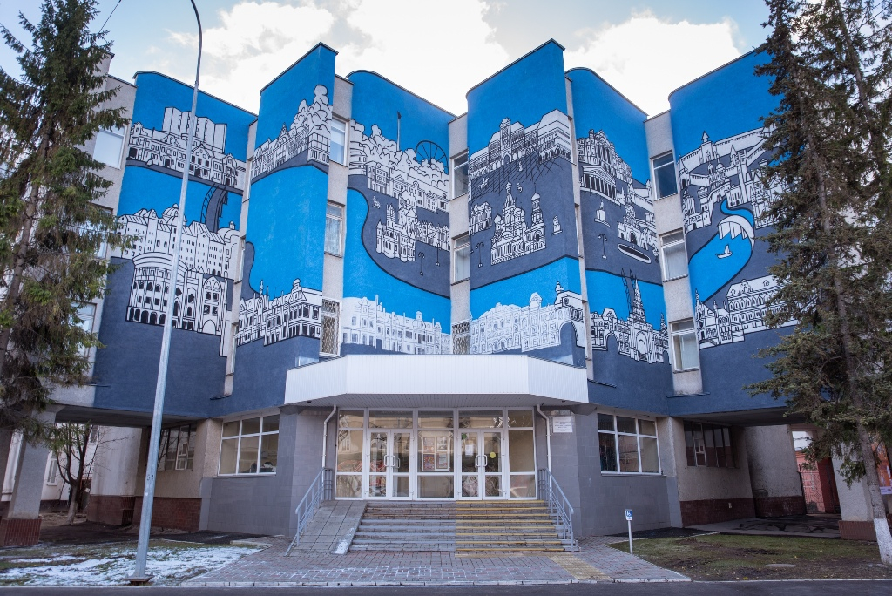
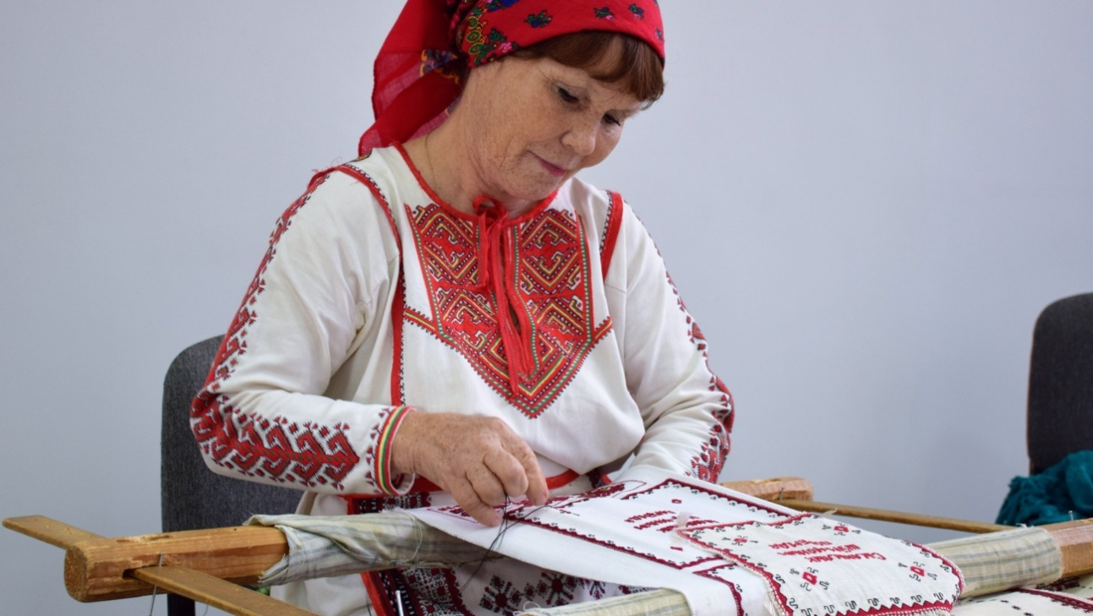
Искусство
Республиканский музей изобразительных искусств
Традиционная марийская вышивка

Slide 12
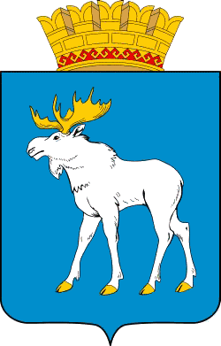
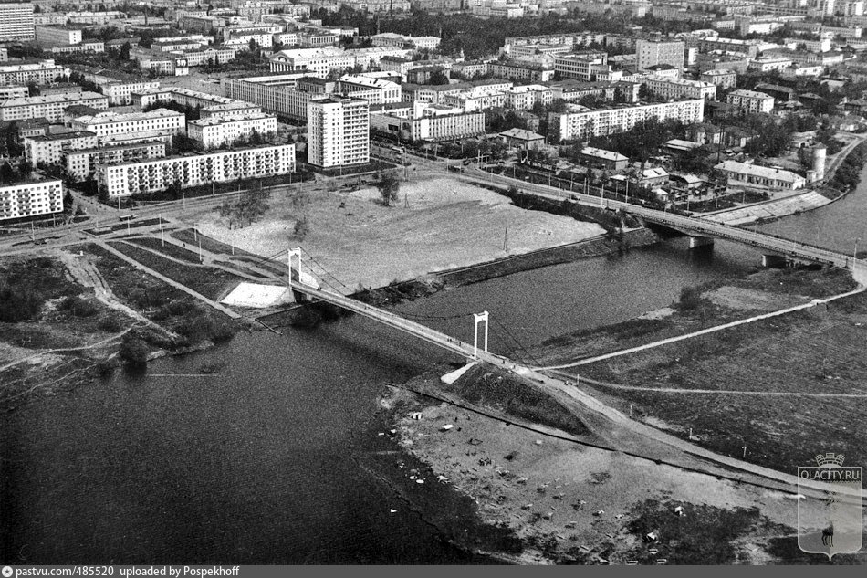
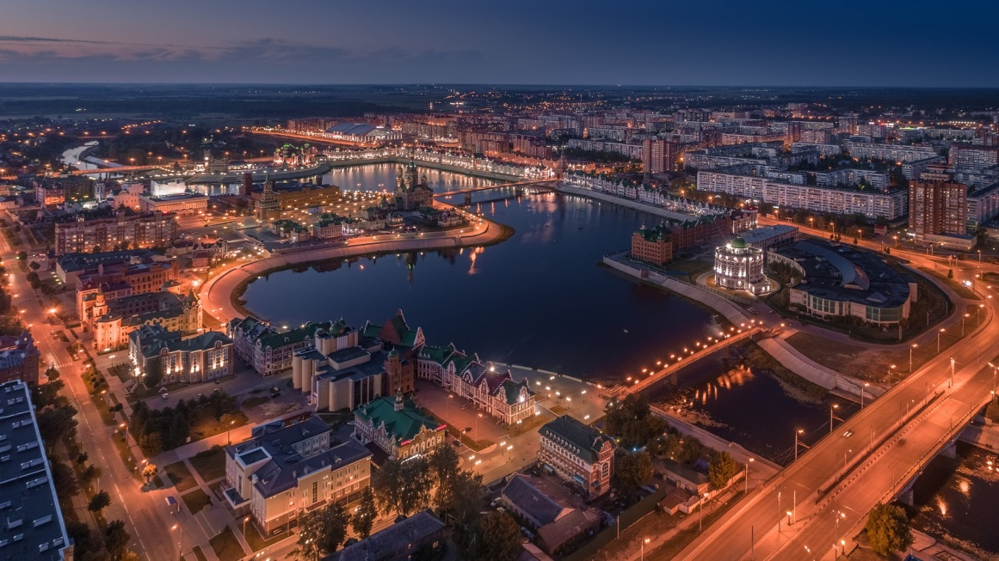
Йошкар-Ола
Столица Республики Марий Эл. Город основан в 1584 году, до 1919 года назывался Царевококшайск. Расположен на реке Малой Кокшаге.
Йошкар-Ола – в переводе с марийского «красный город»

Slide 13
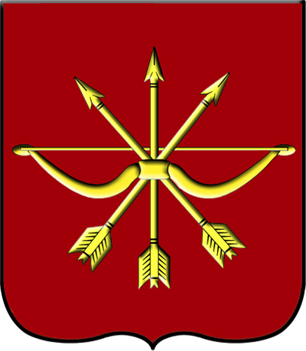
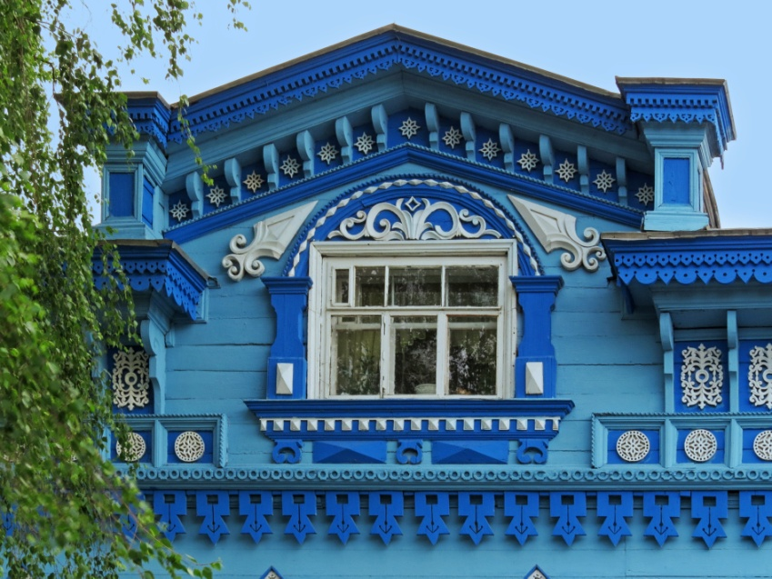
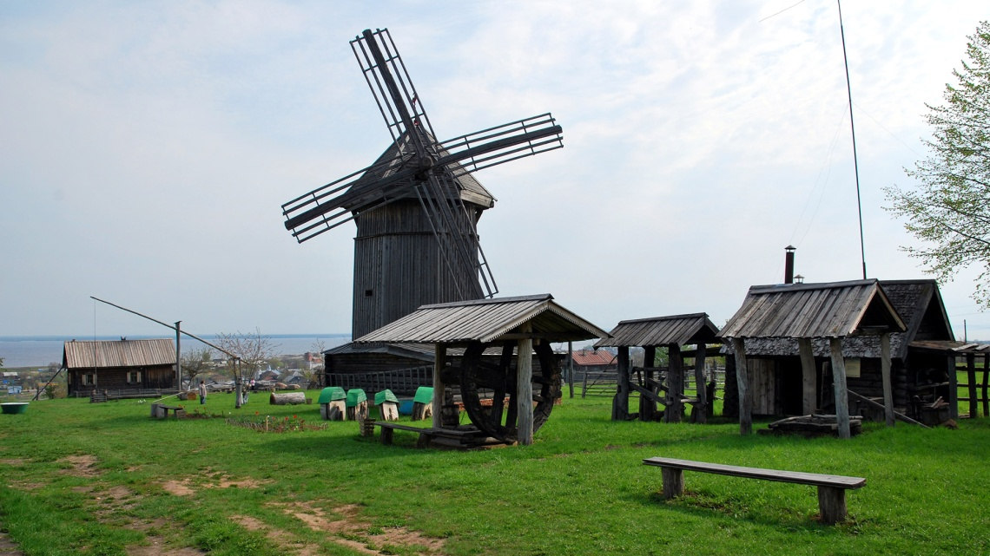
Козьмодемьянск
Город расположен на высоком правом берегу реки Волги. Является главным культурным центром горных марийцев. Основан как крепость в 1583 г., статус города получил в 1731 г.
Этнографический музей под открытым небом

Slide 14
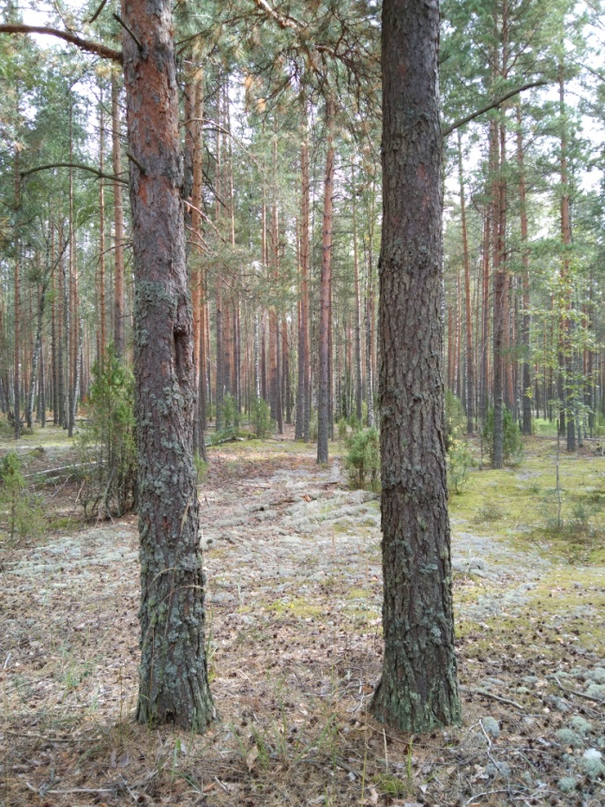
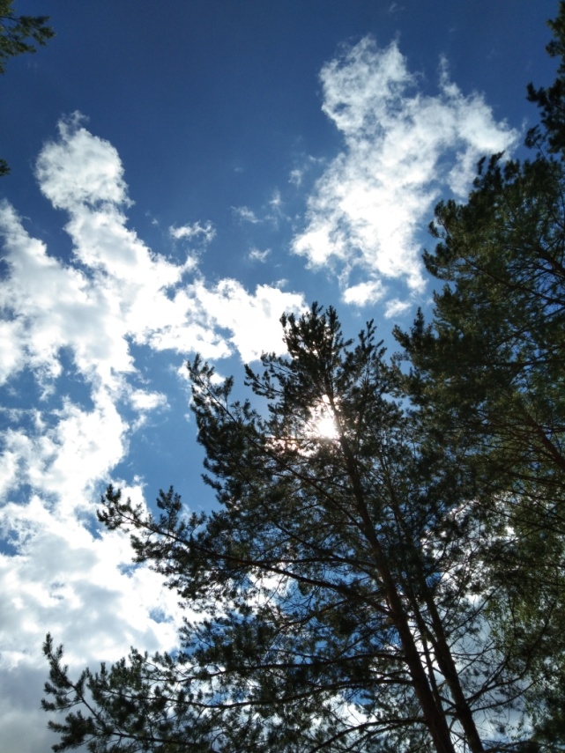
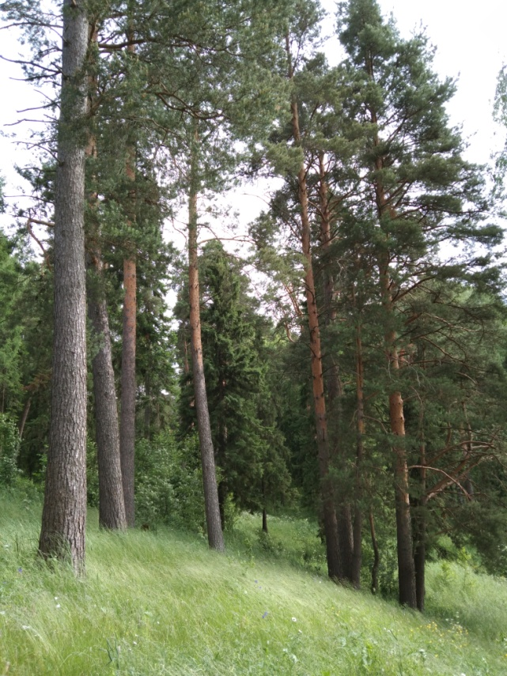
Лес
Леса — главное природное богатство Марий Эл. Они занимают свыше половины всей территории республики. Самые распространенные породы деревьев: береза, сосна, ель, липа, осина.

Slide 15
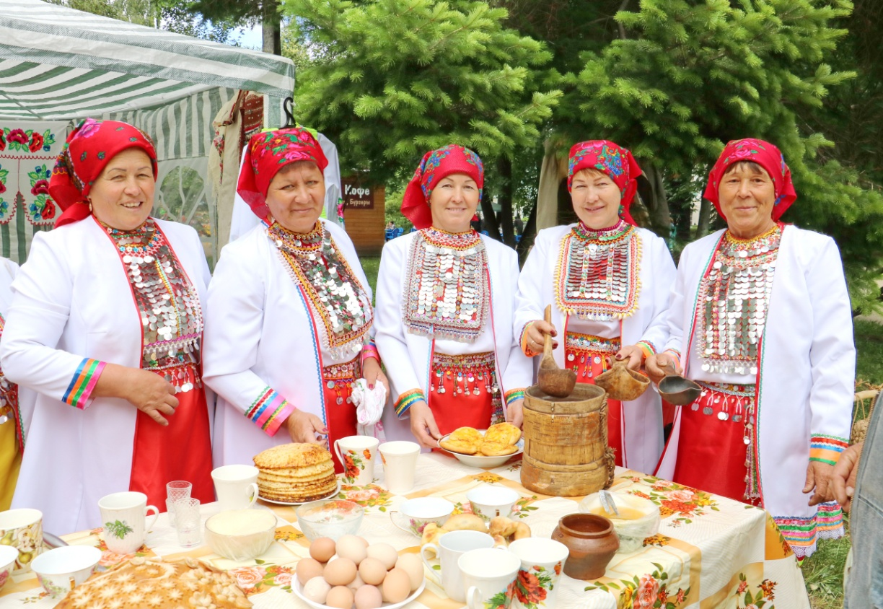
Марийцы
Финно-угорский народ, проживающий в основном, в Республике Марий Эл (более 40% жителей). Дореволюционное название – черемисы. В республике проживают горные и луговые марийцы.

Slide 16
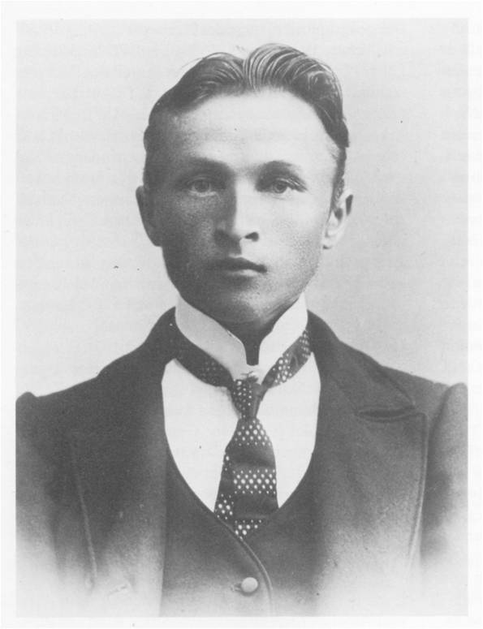
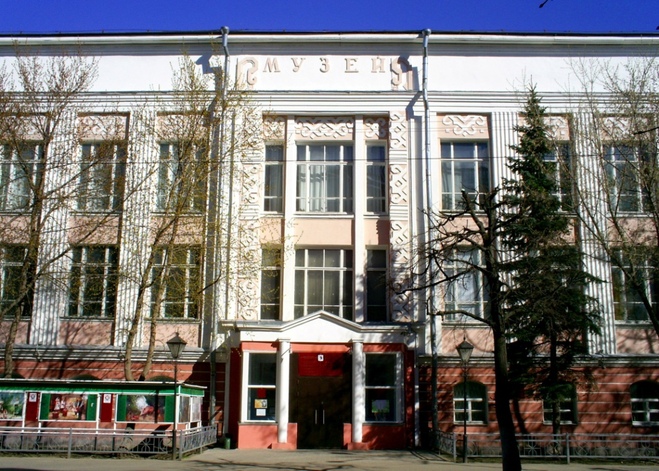
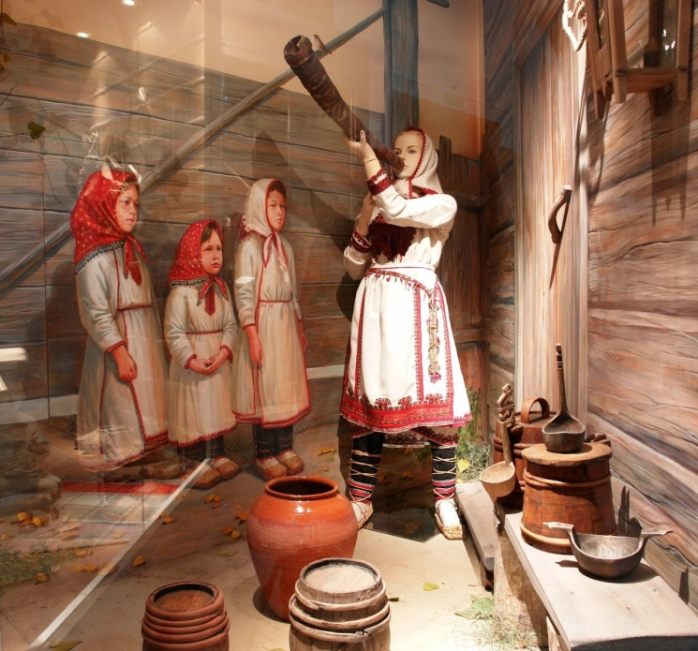
Национальный музей им. Т.Е. Евсеева
Один из старейших музеев РМЭ, открытый в 1920 г.
Назван в честь одного из основателей, директора, учёного-этнографа, фольклориста, краеведа, педагога Тимофея Евсеева.

Slide 17
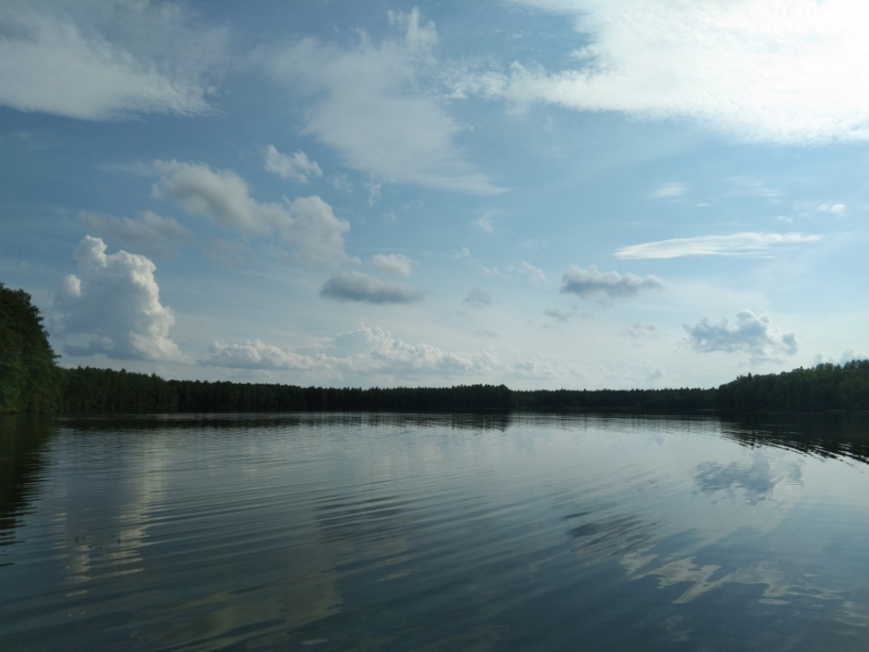
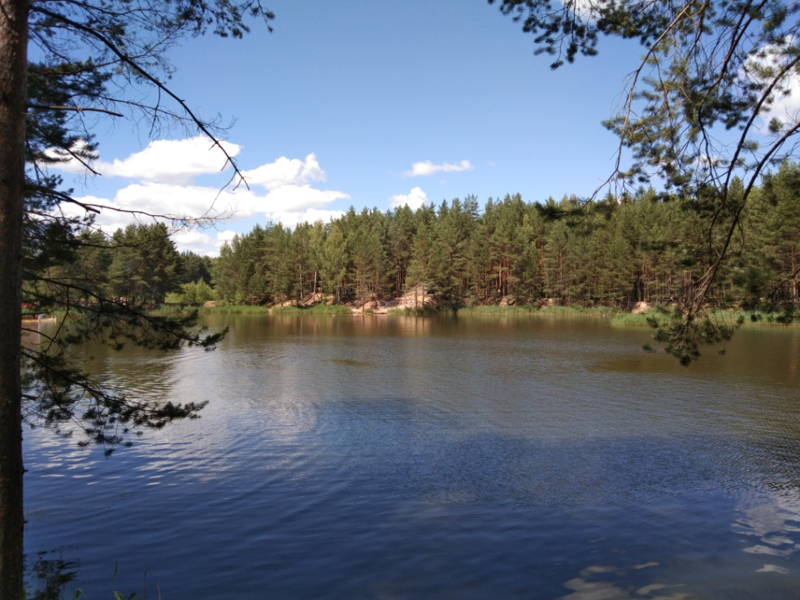
Озёра
В Марий Эл насчитывается 689 озёр, общая площадь которых превышает 2,5 тысячи гектаров. Самое крупное озеро – Яльчик (182 гектара). Самое глубокое озеро – Табашинское (Зрыв, глубина средней части около 50 м.).
Озеро Палёное
Чёрное озеро

Slide 18
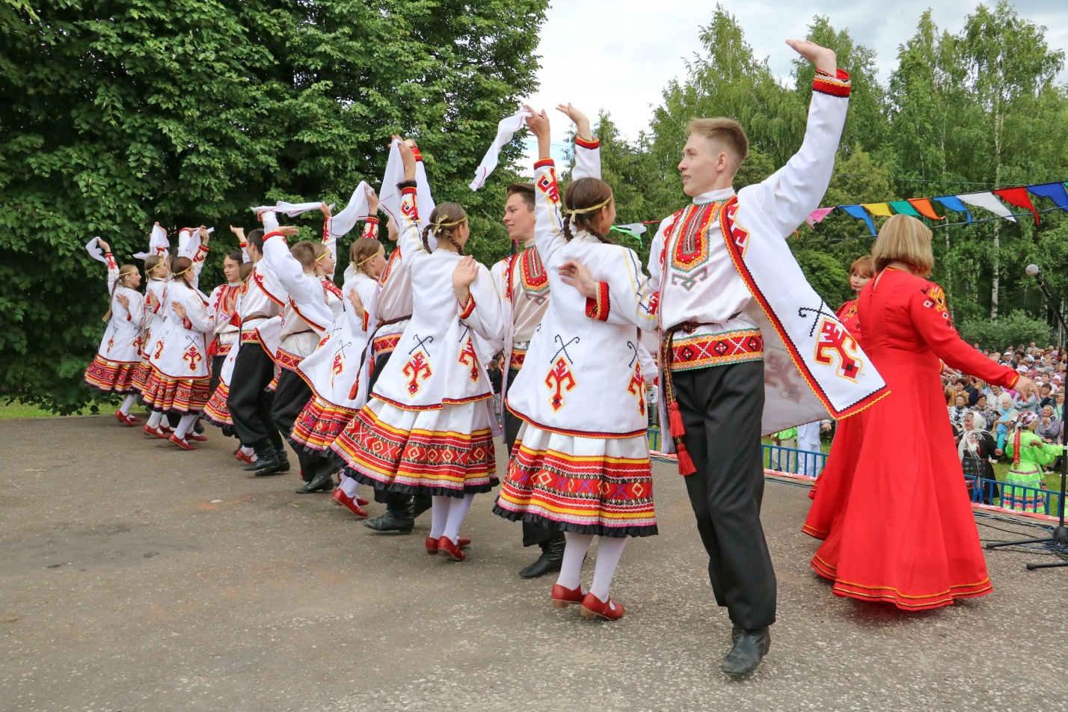
Пеледыш пайрем
Национальный марийский праздник («праздник цветов»). Проводится в начале лета в честь окончания весенне-полевых работ.

Slide 19
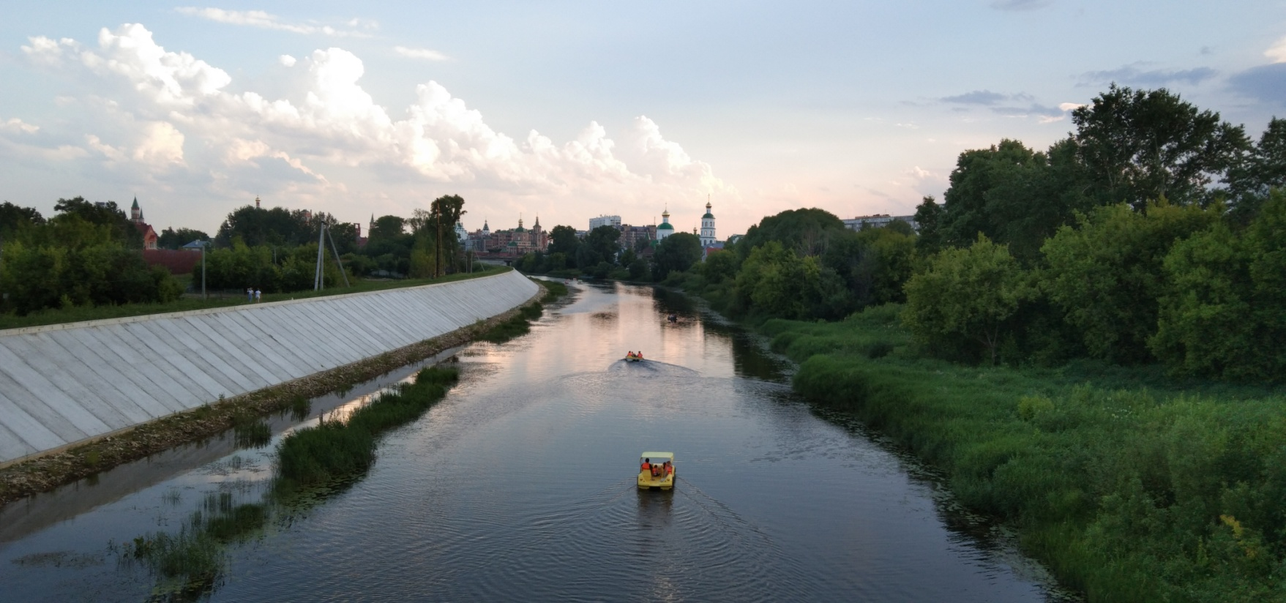
Реки
Речная сеть Марий Эл включает 179 рек. Реки Марий Эл считаются одними из самых чистых в Европейской части России, вода из них используется в хозяйственных и рекреационных целях.
Самая главная река в Марий Эл - это Волга. Все реки Марий Эл относятся к волжскому речному бассейну.

Slide 20
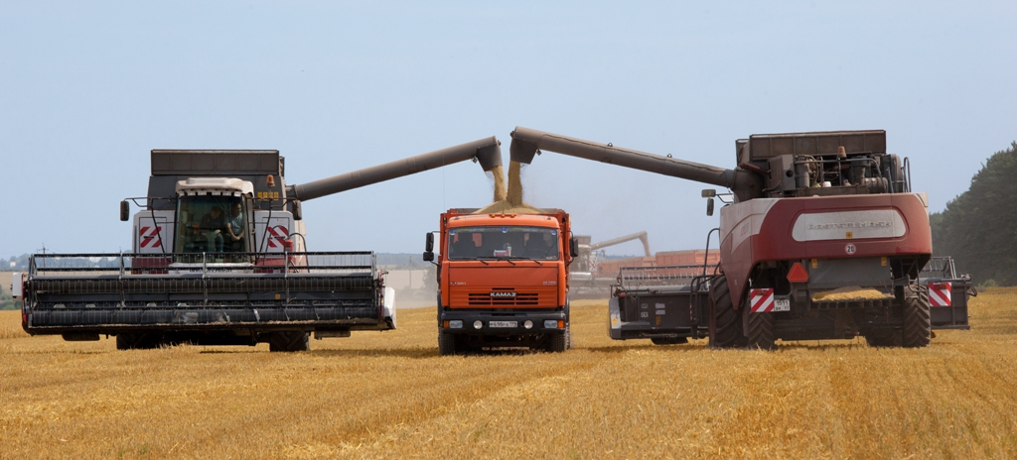
Сельское хозяйство
Ведущая отрасль сельского хозяйства — животноводство (молочное и мясо-молочное скотоводство, свиноводство, овцеводство, птицеводство, козоводство).
Выращивают зерновые (ячмень, овёс, рожь, пшеница) и кормовые культуры, овощи, картофель.

Slide 21
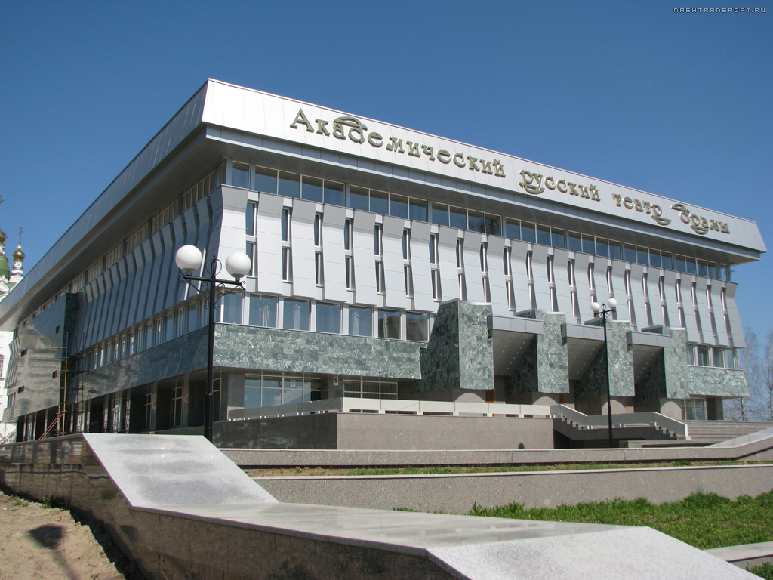
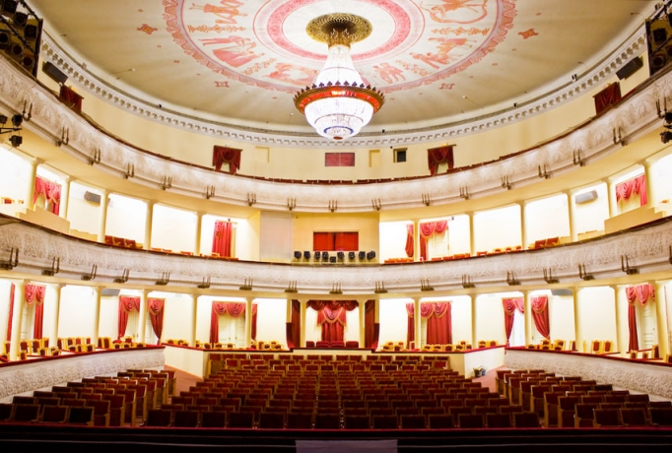
Театры
Старейший театр Марий Эл в 2019 году отметил 100-летний юбилей. Это Марийский национальный театр драмы имени М. Шкетана. Кроме него в Йошкар-Оле действуют Русский драматический театр, Театр оперы и балета, Театр кукол и ТЮЗ. Свой драматический театр есть в Козьмодемьянске.

Slide 22
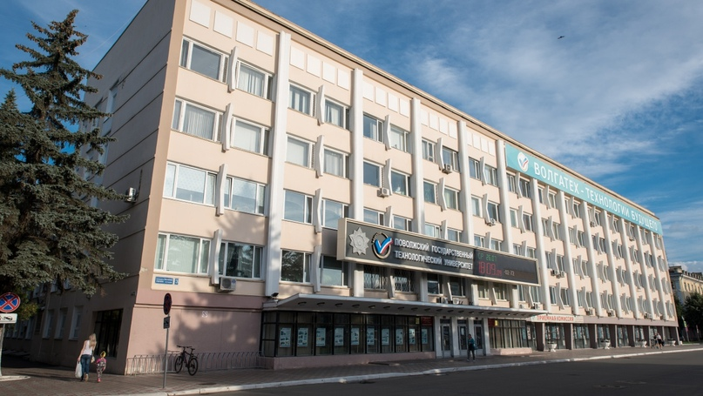
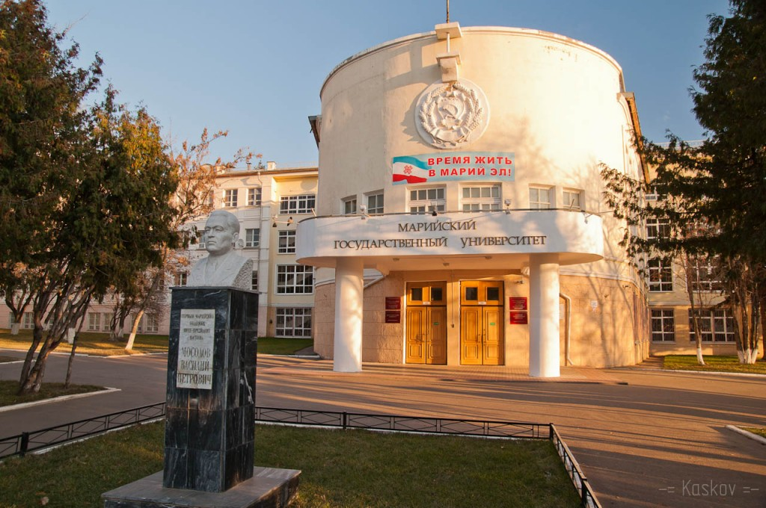
Университеты
В республике расположено три высших учебных заведения: Поволжский государственный технологический университет (ПГТУ), Марийский государственный университет (МарГУ), Межрегиональный открытый социальный университет (МОСИ).

Slide 23
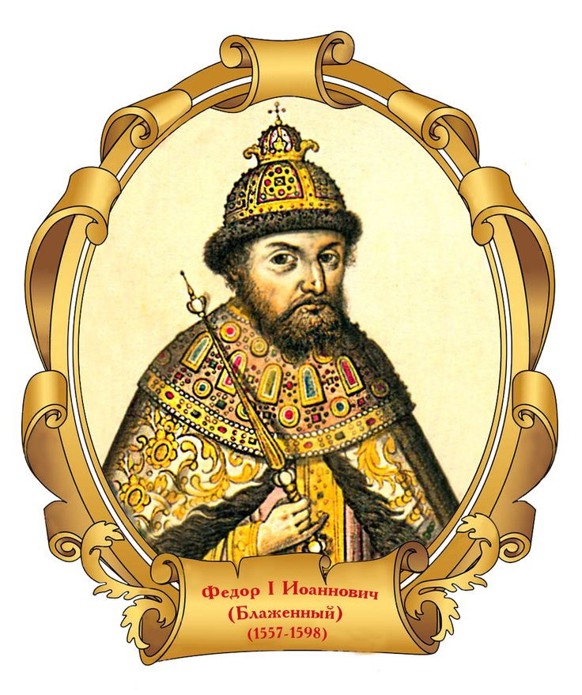
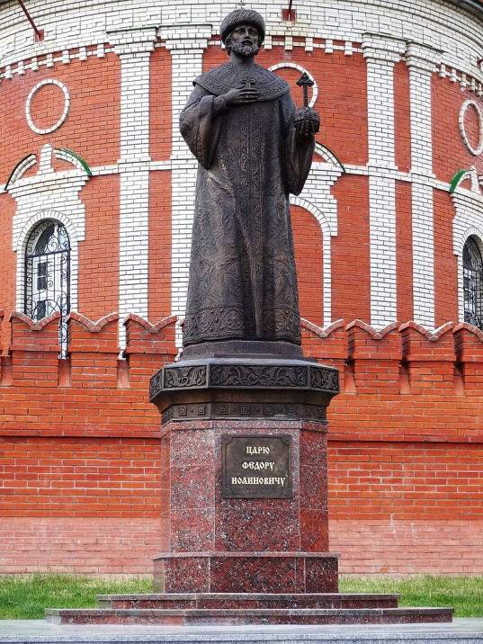
Фёдор Иоаннович
В 1584 году царь Федор Иоаннович издал указ об основании военного укрепления «Царева града на Кокшаге». Первоначально в крепости жили только солдаты, затем в ней стали селиться торговцы, ремесленники, крестьяне. Так образовался город Царевококшайск — современная Йошкар-Ола.
Памятник царю Фёдору I Иоанновичу
на набережной в Йошкар-Оле

Slide 24
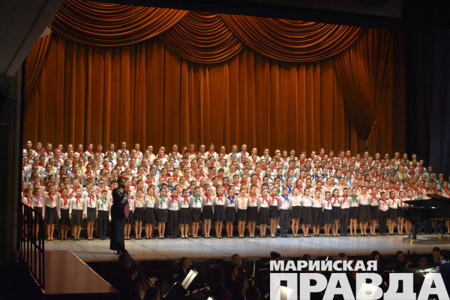
Хор
В 2018 году состоялось выступление Всемарийского детского хора, созданного по инициативе министра культуры и по делам национальностей Марий Эл Константина Иванова.

Slide 25
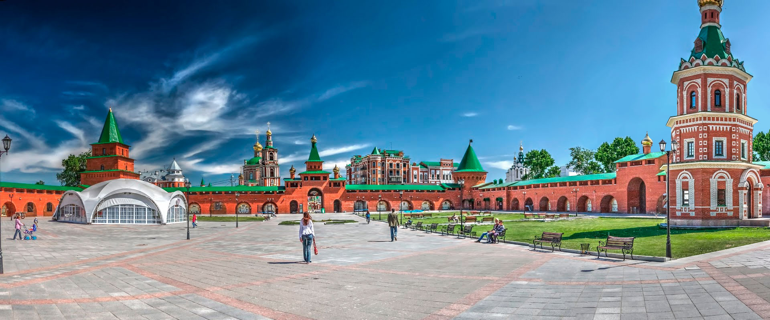
Царевококшайский кремль
Одна из достопримечательностей Йошкар-Олы построена на месте, где ранее находился деревянный кремль. Он не сохранился до наших дней. В XIX веке на этом месте находилась городская базарная площадь, в советское время переименованная в площадь Революции. В 2009 году здесь построили Царевококшайский кремль. Очертаниями он напоминает древнюю крепость: Кремль состоит из четырех башен, соединенных крепостными стенами из красного кирпича. В Кремле оформлены музейные экспозиции, проводятся праздничные гуляния, культурные акции и ярмарки.

Slide 26
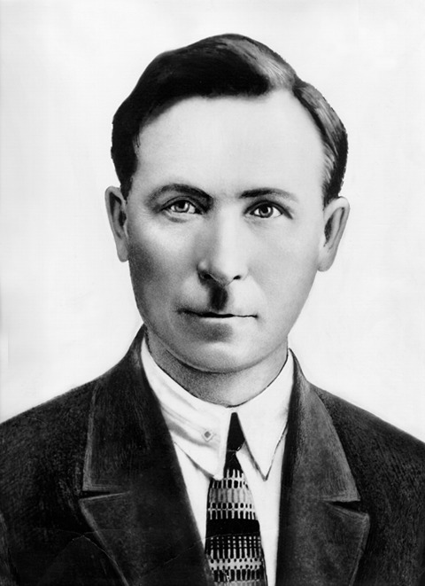
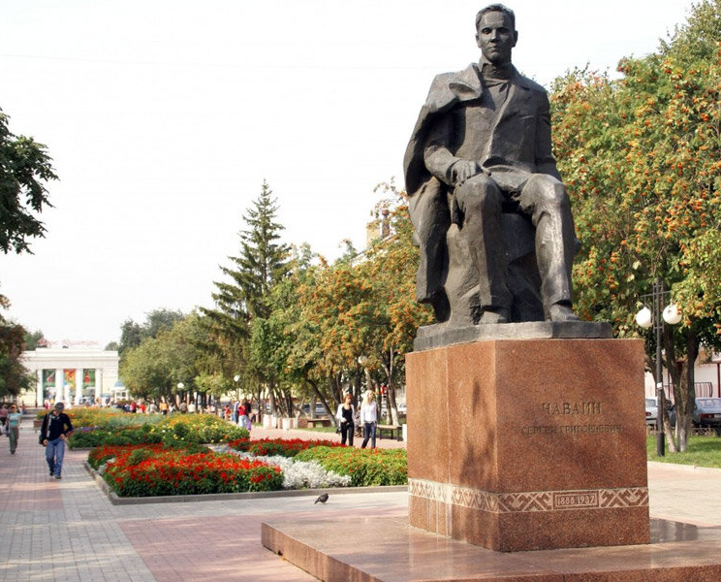
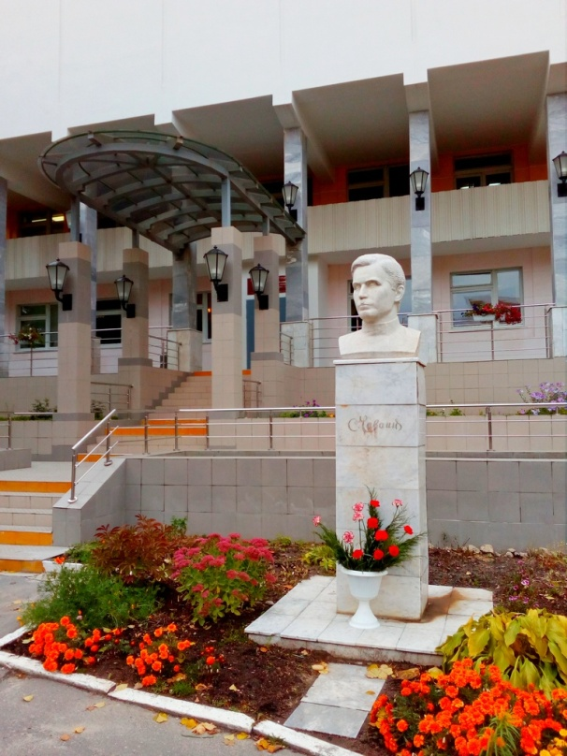
Чавайн
Сергей Григорьевич Чавайн (1888 - 1937) – марийский поэт, драматург, переводчик, редактор. Автор стихов, рассказов, повестей, пьес, многочисленных переводов из русской классики. Основоположник и классик марийской литературы.

Slide 27
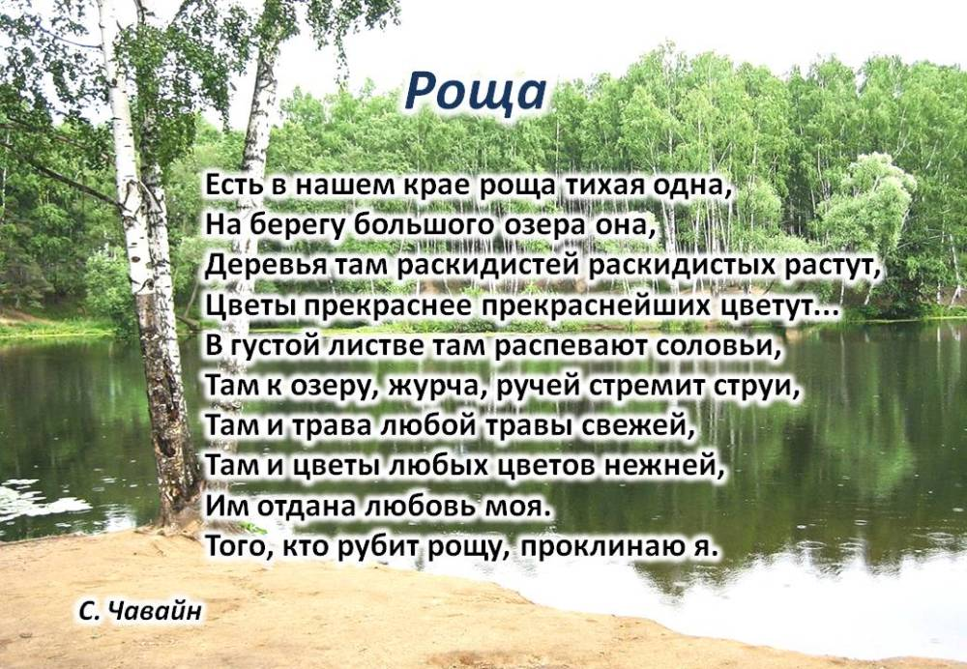
«Ото» (русс. «Роща») (1905), стихотворение —
первое марийское письменное поэтическое произведение

Slide 28
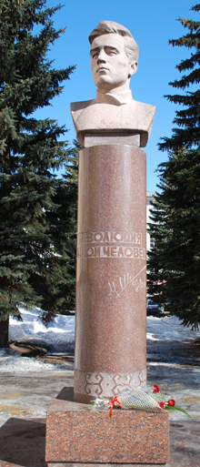
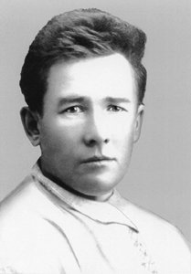
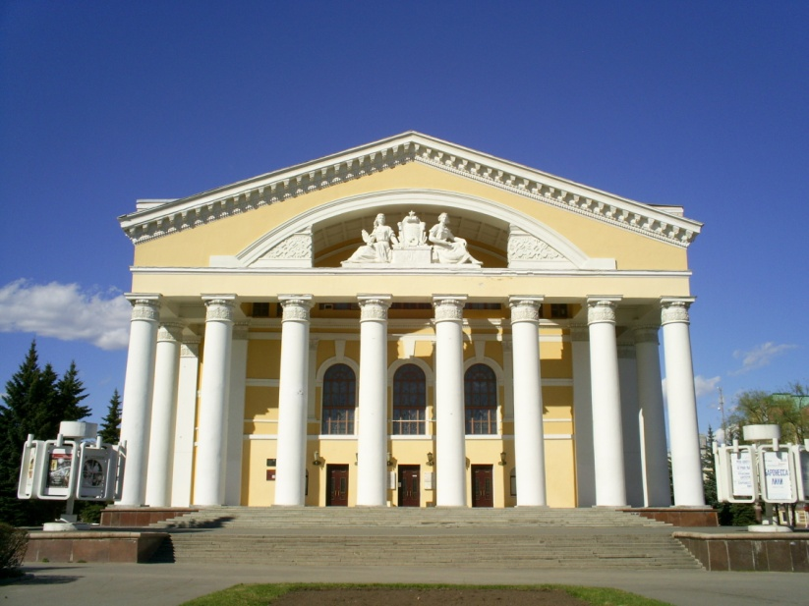
Шкетан
Яков Павлович Шкетан (Я.П. Майоров) (1898 – 1937) - марийский писатель, общественный деятель, основоположник марийской драматургии. Его имя носит Марийский национальный театр драмы.
М. Шкетан занимался литературным творчеством с 1919 года. При жизни было опубликовано 7 книг рассказов и 5 пьес.

Slide 29


Щучье
Озеро в Медведевском районе. Оно постоянно подпитывается болотными ручьями и родничками, что придает озеру особый красноватый оттенок.
Фото А. Романовой, И. Стародубцева

Slide 30


Йыван Кырла
Йыван Кырла (настоящее имя – Кирилл Иванович Иванов) (1909 - 1943) – марийский поэт и киноактер. Сыграл роль беспризорника Мустафы в первом советском звуковом художественном фильме «Путевка в жизнь» (1931).
Памятник на привокзальной
площади в Йошкар-Оле

Slide 31


Марьер
Поистине уникальны озера Большой и Малый Марьер Звениговского района. Это единственные в республике места обитания исчезающего вида — водяного ореха, или чилима.

Slide 32


Эшпай
Яков Андреевич Эшпай (1890 - 1963) - музыковед-фольклорист, композитор и педагог. Кандидат искусствоведения. Один из основоположников марийской профессиональной музыки.
Андрей Яковлевич Эшпай (1925 - 2015) - композитор, пианист, педагог, общественный деятель. Народный артист СССР. Создал прекрасные музыкальные произведения в академических жанрах, писал музыку для кино и спектаклей, романсы и песни.

Slide 33

Юрино
Поселок (с 1927 г., первое упоминание о поселении – 1227 г.), административный центр Юринского района. Расположен на левом берегу Волги в устье Ветлуги.
Главная достопримечательность – дворцово-парковый ансамбль замок Шереметева.

Slide 34


Язычество
Марийская традиционная религия основывается на вере в силы природы, которую человек должен почитать и уважать.
Последователи марийской традиционной религии осуществляют религиозные ритуалы, массовые моления, проводят благотворительные, культурно-просветительские мероприятия.
Моления проводятся в священных рощах (кÿсото)

Slide 35
Источники
https://www.marimedia.ru/news/society/item/24229/
http://butjk.yachtsworld.ru/
http://www.cruiseinform.ru/cruisepedia/sudostroenie/zavod-imeni-butyakova/
https://www.marpravda.ru/news/zhizn-v-mariy-el/glavnye-derevya-mariy-el-bereza-i-sosna/
https://www.marpravda.ru/news/chtenie/desyat-krupneyshikh-zhemchuzhin-v-ozernom-ozherele-mariy-el/
https://www.culture.ru/institutes/36491/carevokokshaiskii-kreml
https://ru.wikipedia.org/wiki/Марийские_священные_рощи
https://potokmedia.ru/kraj/53690/tam-gde-zhili-giganty/

